Slide 1
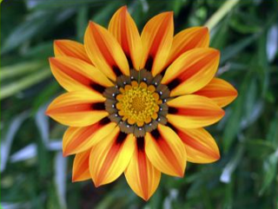

স্বাগতম

Slide 2
শিক্ষক পরিচতি
মোঃ সাইফুল ইসলাম সাইফ
সহকারি শিক্ষক (গণিত)
সারমারা নাছির উদ্দিন উচ্চ বিদ্যালয়
বকশীগঞ্জ , জামালপুর
মোবাইলঃ ০১৭২২-৭০৩৭২৭
Email adrres : Saifulislamssaif1987@gmail.com
পাঠ পরিচিতি
শ্রেণিঃ অষ্টম
বিষয়ঃ গণিত
অধ্যায়ঃ প্রথম
অনুশীলনীঃ ০১
পাঠের বিষয় বস্তুঃ জ্যামিতিক প্যাটার্ন
সময়ঃ ৪৫ মিনিট
তারিখঃ ২২/০৪/২০১৯ ইং

Slide 3
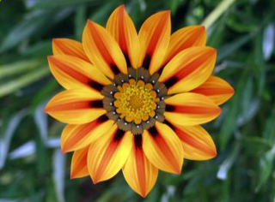
উপরোক্ত ছবিতে তোমরা কি দেখতে পাচ্ছ ?

Slide 4
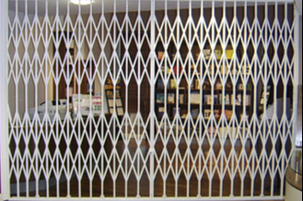

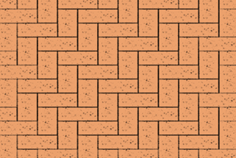

জ্যামিতিক চিত্রগুলো একটি বিশেষ নিয়মে সাজানো আছে ।

Slide 5
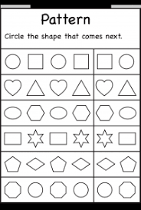
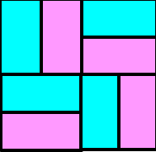

জ্যামিতিক প্যাটার্ন

Slide 6
শিখনফল
এই পাঠ শেষে শিক্ষার্থীরা ---
জ্যামিতিক প্যাটার্ন কি বলতে ও ব্যাখ্যা করতে পারবে ।
জ্যামিতিকট প্যাটার্ন লিখতে ও বর্ণনা করতে পারবে ।
রেখা দ্বারা জ্যামিতিক প্যাটার্ন সৃষ্টি করতে ও বর্ণনা করতে পারবে।
প্যাটার্ন কে বীজগণিতীয় রাশিমালায় প্রকাশ করতে পারবে ।
সংখ্যা প্যাটার্নের পরবর্তী সংখ্যা নির্ণয় করতে পারবে ।

Slide 7
৩
৫
৭
৯
১১
-
-
-
-
উপরোক্ত তালিকার সংখ্যাগূলোর বীজগণিতীয় রাশি নির্ণয় কর ।
তালিকার পথগূলোঃ ৩ , ৫, ৭ , ৯, ১১ , ------------------
পতিবার পার্থক্যঃ ২ ২ ২ ২
প্রথম পথ = ৩
= ২*১+১
দ্বিতীয় পথ= ৫
= ২*২+১
তৃতীয় পথ= ৭
= ২*৩+১
-------------------------
--------------------------
---------------------------
সুতরাং, ‘ক” তম পথ= ২*ক+১
বীজগণিতীয় রাশিঃ ২*ক+১

Slide 8
১
৩
৫
৭
১১
২ক-১
৯
বীজগণিতীয় রাশি
পূর্ণ বর্গ দ্বারা জ্যামিতিক প্যাটার্ন তৈরি করা হয়েছে ।

Slide 9

৫ টি,
৭টি, -------
৩ টি ,
পরবর্তী জ্যামিতিক প্যাটার্ন টি কী হবে এবং কাটির সংখ্যা কয়টি হবে?
৯টি
৪টি,
৭টি,
১০টি,
১৩টি,
১৬টি
পরবর্তী চিত্রের জন্য কয়টি কাটি লাগবে এবং চিত্রটি কিরূপ হবে ?

Slide 10



৫
১১
১৭
২৪
৩০
২
৩ক-১
৮
১৪
২১
২৭
৪
৭
৩ক+১
১০
১৩
১৬
৫
৯
৪ক+১
১৩
১৭

Slide 11

একক কাজ
২টি,
৩ টি,
১ টি,
৪ টি,
পরবর্তী চিত্রের জ্যামিতিক প্যাটার্ন কি হবে এবং ত্রিভুজ কিয়টি ও কাঠির সংখ্যা কয়টি হবে ?
৫ টি,

Slide 12

৭
১০
৪
বীজগণিতীয় রাশি কত হবে ?
১৩
৩ক+১

Slide 13
মূল্যায়ন
নিচের জ্যামিতিক চিত্রগূলো কাঠি দিয়ে তৈরি করা হয়েছে ।
১ । প্যাটার্নের দ্বিতীয় চিত্রের কাটির সংখ্যা কত ?
২ । তালিকার পরবর্তী চিত্রে কাঠির সংখ্যা কয়টি হবে ?
৩। তালিকার ষষ্ঠ চিত্রে কাঠির সংখ্যা কয়টি হবে?

Slide 14

বাড়ির কাজ
নিচের জ্যামিতিক চিত্রগূলোর প্রর্তেকটি কাটির সংখ্যা সমান ।
১ । প্যাটার্নটির তৃতীয় চিত্রের কাঠির সংখ্যা কত ?
২ । প্যাটার্নটির পরবর্তী কাঠির সংখ্যা কয়টি হবে ?
৩ । প্যাটার্নটির সংখ্যা গূলো দ্বারা বীজগণিতীয় রাশি নির্ণয় কর ।

Slide 15

ধন্যবাদ

